Slide 1
KALKULUS
Juwairiah, S.Si, M.T
UPN”Veteran” Yogyakarta

Slide 2
BAB III
FUNGSI DAN GRAFIK (1)

Slide 3
Sub Pokok Bahasan
Definisi Fungsi
Daerah asal alamiah (Domain) dan Daerah Hasil (Range)
Jenis-Jenis Fungsi
Operasi Fungsi
Komposisi Fungsi
Fungsi Invers
Grafik Fungsi

Slide 4
Definisi Fungsi:
Fungsi f : A → B adalah aturan yang memetakan setiap anggota himpunan A ke tepat satu anggota himpunan B.
A = Daerah Asal = Domain B = Daerah Kawan = Kodomain
A B
Daerah Hasil/Nilai (Range)

Slide 5
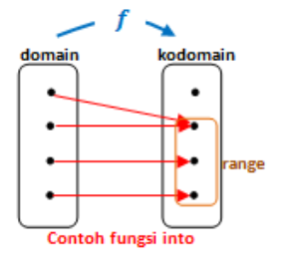
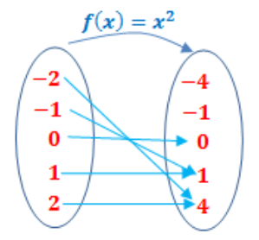
Jenis Fungsi
Fungsi Into atau fungsi ke dalam
- kodomain tidak habis (Kodomain ≠ Range)
- Contoh :

Slide 6
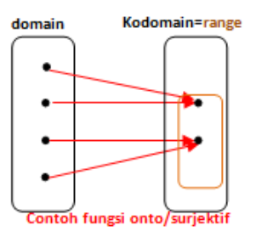
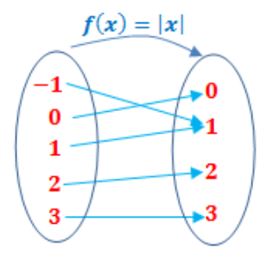
2. Fungsi Onto (kepada)/(surjektif)
- Kodomain habis ( kodomain = range)
contoh:

Slide 7
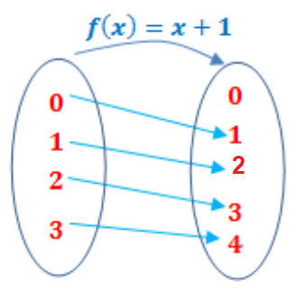
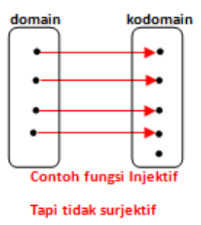
3. Fungsi Injektif (satu-satu)
Satu anggota domain dipetakan ke satu anggota kodomain
- Contoh:

Slide 8
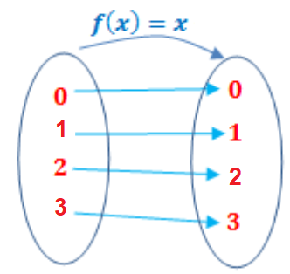
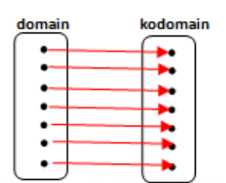
4. Fungsi Bijektif
Fungsi injektif dan surjektif
Fungsi satu-satu dan kodomain habis
(kodomain = range)
contoh:

Slide 9
Diberikan fungsi y = f(x) x= variabel bebas
y= variabel tak bebas
Dipandang dari letak variabel bebas dan tak bebas,
fungsi dibedakan menjadi 2, yaitu :
1. Fungsi Eksplisit : y = f (x)
Contoh: y = x + 1
y = x² + 2x + 3
y = sin x
2. Fungsi Implisit : y – f (x) = 0 atau : f (x,y)
Contoh : y³ – x²y – 6 = 0
y² – cos (xy) + x² = 0

Slide 10
Definisi Nilai Fungsi: f(a) adalah nilai f jika x = a
Contoh :
1). Diketahui : f (x) = x² + 2x – 1 ,maka :
f(0) = 0² + 2.0 – 1 = - 1
f(1) = 1² + 2.1 – 1 = 2
f(-2) = (-2)² + 2.(-2) – 1 = - 1
f(a) = a² + 2a – 1
f( x + h ) = ( x + h)² + 2( x + h ) – 1
= x² + 2xh + h² + 2x + 2h – 1
f. f(x+1) = ( x + 1)² + 2( x + 1 ) – 1
= x² + 2x + 1 + 2x + 2 – 1 = x² + 4x + 2

Slide 11
Script maple
> f:=x->x^2+2*x-1;
> f(0);
> f(1) ;
> f(-2);
> f(a) ;
> f( x + h);
> expand(f(x+h));
> f(x+1);
> expand(f(x+1));

Slide 12
DAERAH ASAL ALAMIAH (DOMAIN) DAN DAERAH NILAI (RANGE)
Definisi :
Daerah Asal Alamiah (Dx) = himpunan bilangan riil x terbesar sehingga f terdefinisi atau mempunyai nilai riil
Daerah Nilai /Range (Ry) = himpunan bilangan riil y yang merupakan hasil pemetaan fungsi f

Slide 13
Contoh :
Diketahui g (x) = x + 3
Dx = { x ∈ R } = R
Ry = { y ∈ R } = R
2) Diberikan f(x) = x²
Dx = {x ∈ R}
Ry = {y ∈ R | y ≥ 0}
3) f (x) = x² + 2
Dx = { x ∈ R } = R Ry = { y ∈ R | y ≥ 2}

Slide 14
4) f (x) = x² – 2x + 1 = (x – 1)²
Dx = { x ∈ R } = R
Ry = { y ∈ R | y ≥ 0}
5) f (x) =
Dx = { x ∈ R | x ≠ 2} *
Ry = { y ∈ R | y ≠ 0}
* Dalam Pembagian → Penyebut tidak boleh = 0
6) h (x) = $\frac{x−1}{x^{2}+5x+6}$
Dx = { x∈R| x≠ -2 dan x≠ -3 } Ry = { y ∈ R}

Slide 15
7) f (x) =
f mempunyai nilai real jika : 25 – x² ≥ 0 *
25 ≥ x²
x² ≤ 25
| x | ≤ 5 atau -5 ≤ x ≤ 5
Dx = { x∈ R | -5 ≤ x ≤ 5 }
Ry = { y∈ R | y ≥ 0 }
* Bilangan dalam akar harus ≥ 0

Slide 16
8) f(x) = log (15+ 2x – x² )
NB: Bil dalam log > 0

Slide 17
Soal
Tentukan domain :
$f\left(x\right)=\sqrt{\frac{x}{{4−x}^{2}}}$
$f\left(x\right)=\frac{1}{x+5}+log⁡(x^{2}−x−6)$

Slide 18
Penentuan daerah asal fungsi sangat penting dalam pemrograman, untuk menentukan agar fungsi mempunyai nilai riil (terdefinisi).
Jika tidak didefinisikan, maka fungsi bisa menjadi tidak terdefinisi (undefined), misalnya : pembaginya nol, akar dari bilangan bilangan negatif, sehingga program menjadi error

Slide 19
JENIS - JENIS FUNGSI
Rasional
Aljabar
Fungsi Irrasional / akar
Trigonometri
Transenden Siklometri
Logaritma
Eksponen

Slide 20
FUNGSI ALJABAR
Fungsi konstan : f (x) = k, k = konstanta
Contoh : f (x) = 2, f(x)= 5, dll
Fungsi identitas : f (x) = x
Fungsi polynomial/suku banyak (berderajat n)
f (x) = a_{n}.x ^{n} + a_{n-1}.x ^{n-1} +….+ a₁x + a₀
jika n = 1→ fungsi linier f(x) = ax + b
Contoh : f(x) = x + 2,f(x)= 2x – 4
fs kuadrat : f(x) = x² + 3x-4
fs pangkat 3 : f(x) = 2x³ + 4x²+5x+7
Pembagian 2 fungsi polinomial = Fungsi Rasional

Slide 21
FUNGSI TRIGONOMETRI (sin x, cos x, tan x, cot x, sec x, csc x)
Kesamaan 2 sudut
sin 2x = 2 sin x. cos x
cos 2x = cos²x – sin²x
= 2cos²x – 1= 1 – 2sin²x
Kesamaan Phytagoras
sin²x + cos²x = 1

Slide 22
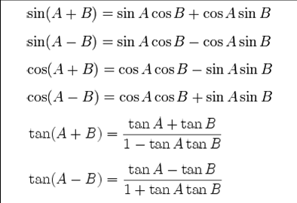
Kesamaan ganjil genap
1) sin (-x) = - sin x
2) cos (-x) = cos x
3) tan (-x) = - tan x
Jumlah dan selisih sudut

Slide 23
Soal 1
Tentukan x ( 0º< x < 360º) yang memenuhi persamaan
sin² x – cos² x + sin x = 0

Slide 24
Soal 2
Diketahui: cos (x+y) = 5/7,
cos x. cos y = 2/3 dan tan x = a.
maka tan y = ?

Slide 25
FUNGSI SIKLOMETRI
x = sin t → t = arc sin x
x = cos t → t = arc cos x
x = tan t → t = arc tan x

Slide 26
FUNGSI LOGARITMA
Log a = ¹⁰log a
ªlog b =
log a + log b = log (a.b)
log a – log b = log
log 1 = 0
log a^{n} = n. log a
Logaritma Natural = ln
ln a = ^{e} log a = , e = 2,718...
e ^{ln x} = x

Slide 27
Ketaksamaan Logaritma
Jika ªlog b < ªlog c → b < c jika a > 1
b > c jika 0<a< 1
Jika ªlog b > ªlog c → b > c jika a > 1
b < c jika 0<a< 1
Jika bilangan pokok > 1 → tandanya tetap
Jika bilangan pokok < 1 → tandanya berbalik
NB : bilangan dalam log > 0

Slide 28
Contoh soal
⁵log (3x+5) < ⁵log 35
^{1/3}log (2x+3) > ^{1/3}log 15
²log(x-2)+ ²log x ≥ 3
⁴log (2x²+24) < ⁴log (x²+10x)
⁶log (x² –16) –⁶log (2x –7)> 2 – ⁶log 9

Slide 29
FUNGSI EKSPONEN
x^{m} . x^{n} = x^{m+n}
= x^{m-n}
(x^{m})^{n} = x^{m.n}

Slide 30
Contoh soal
${\left(\frac{1}{2}\right)}^{x^{2}+3x−31}≤8$
$3^{x^{2}+3x+4}={\left(\frac{1}{9}\right)}^{x+1}$
$4^{x+3}= \sqrt[4]{8^{x+5}}$

Slide 31
Tugas
Download materi Fungsi dan Grafik (bagian 1 dan 2)
Pelajari semua
Diprint/fotocopy/bawa laptop/di HP

